Slide 1
查询优化培训文档
2018/07/10

Slide 2
1
前台展示逻辑
2
配置后台逻辑
3
相关数据统计

Slide 3
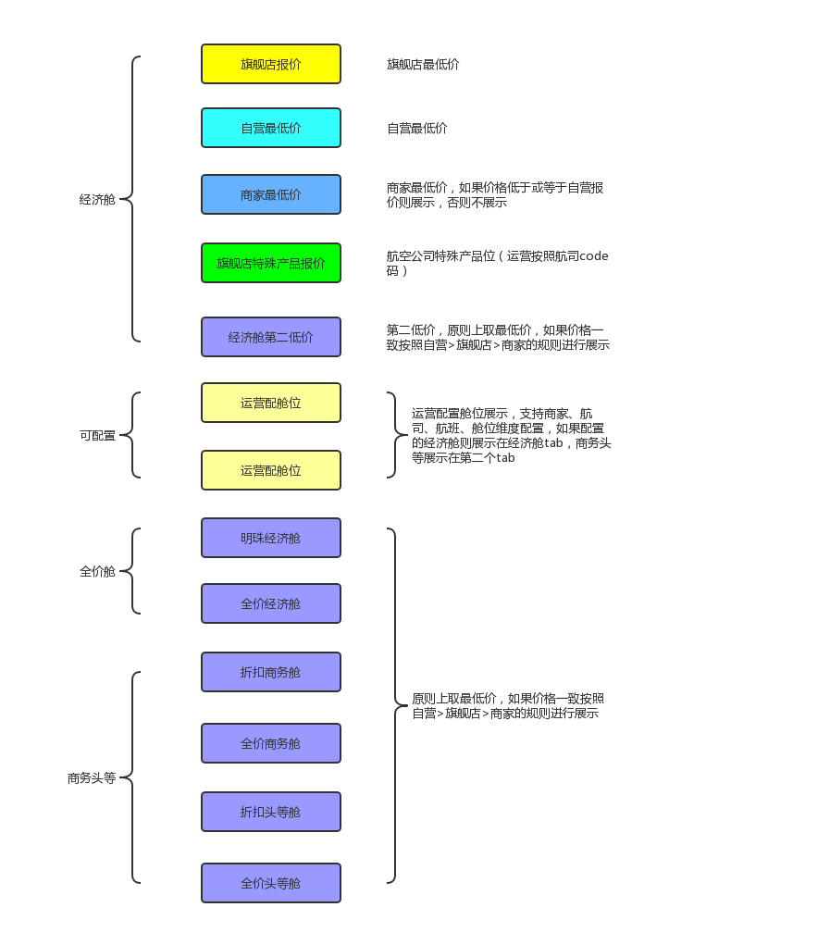
前台展示逻辑

Slide 4
前台展示逻辑
VIP=1，代表旗舰店经济舱最低价
VIP=2，代表自营经济舱最低价（不含Y,F,C舱）
VIP=3，代表商家经济舱最低价，（如果商家价格低于自营则展示，否则不展示，不含Y,F,C舱）
VIP=4，代表旗舰店特殊舱位（运营配置，固定位置，旗舰店针对特定人群推出的特殊产品）
VIP=5，代表折扣经济舱第二低价（如果“第二低价”=“最低价”=Y舱，不展示“第二低价”，展示优先级为所有商家最低价，如果价格相同按照自营＞旗舰店＞商家的优先级展示，不含Y舱）
VIP=6、7，代表运营可配置舱位（可指定商家+航司+航线+航班+舱位维度+展示优先级（6、7））
=8，代表明珠/超值经济舱位置（为固定舱位，展示优先级为所有商家最低价，如果价格相同按照自营＞旗舰店＞商家的优先级展示）
VIP=9，代表全价经济舱（为固定舱位，展示优先级为所有商家最低价，如果价格相同按照自营＞旗舰店＞商家的优先级展示）
VIP=10、11，代表折扣商务舱、全价商务舱（为固定舱位，展示优先级为所有商家最低价，如果价格相同按照自营＞旗舰店＞商家的优先级展示）
VIP=12、13，代表折扣头等舱、全价头等舱（为固定舱位，展示优先级为所有商家最低价，如果价格相同按照自营＞旗舰店＞商家的优先级展示）

Slide 5
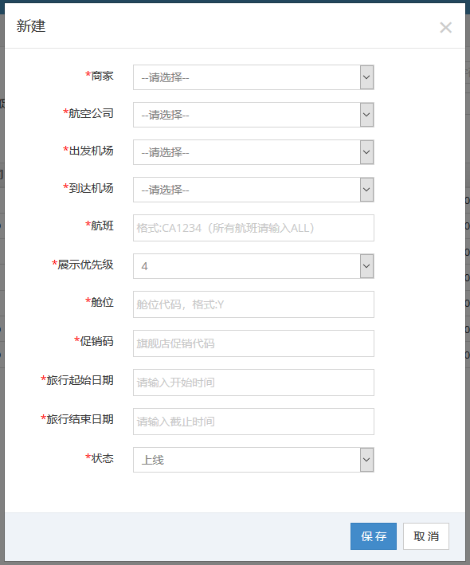
前台展示逻辑

Slide 6
配置后台
出发机场：支持机场三字码、ALL（大写）
到达机场：支持机场三字码、ALL（大写）
注：往返机场支持ALL+指定机场组合，如果配置的是“ALL”则后端在进行判断时直接忽略航线，按照航司进行判断，只要是对应航司的直接按照所填优先级赋值给VIP字段
商家（必填）：下拉框默认为后端所有商家列表，当选择为非旗舰店商家时code码置灰不可填写
航司（必填）：手工填写，大写字母，如果未填写航司则自动取航班号前两位，如果航班号、航司均未填写则全部默认“ALL”
航班号（非必填）：手工填写，大写字母+数字，如果未填写则默认值为ALL
舱位（必填）：航司指定舱位代码，手工填写，大写字母
展示优先级（必填）：6，对应列表页第六个位置，7对应列表页第七个位置
状态：分为启用/停用，只有启用状态才会在前端生效

Slide 7
配置后台（4）
出发机场：支持机场三字码、ALL（大写）
到达机场：支持机场三字码、ALL（大写）
往返机场支持ALL+指定机场组合
商家（非必填）：下拉框默认为后端所有商家列表，当选择为非旗舰店商家时code码置灰不可填写
航司（非必填）：手工填写，大写字母，如果未填写航司则自动取航班号前两位，如果航班号、航司均未填写则全部默认“ALL”
航班号（非必填）：手工填写，大写字母+数字，如果未填写则默认值为ALL
舱位（非必填）：航司指定舱位代码，手工填写，大写字母
展示优先级（必填）：4，对应列表页第4个位置，其它位置不可选
状态：分为启用/停用，只有启用状态才会在前端生效
如果是已配置的舱位信息，工单系统在输出报价时需新增一个VIP字段，并且按照后台配置进行赋值（6、7）

